Slide 1


International Bachelor Arts and Culture Studies
Welkom!
Aanwezig via Teams Town Hall?
Stel je vragen via
de Q&A functie in Teams Town Hall

Slide 2

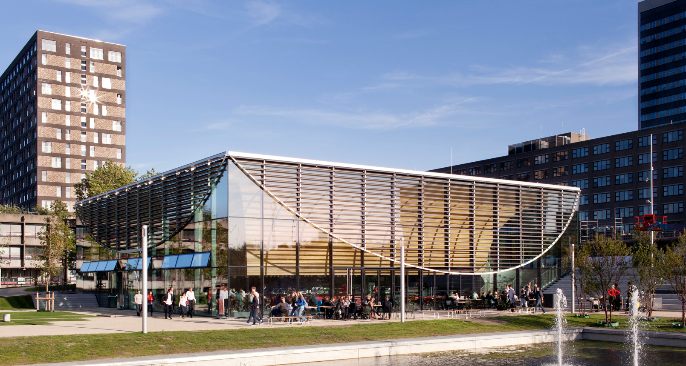
Index
Waarom IBACS?
Community
Studieprogramma
Na de bachelor
Werkveld
Aanmelding & Toelating
Aankomende evenementen
Vragen?

Slide 3
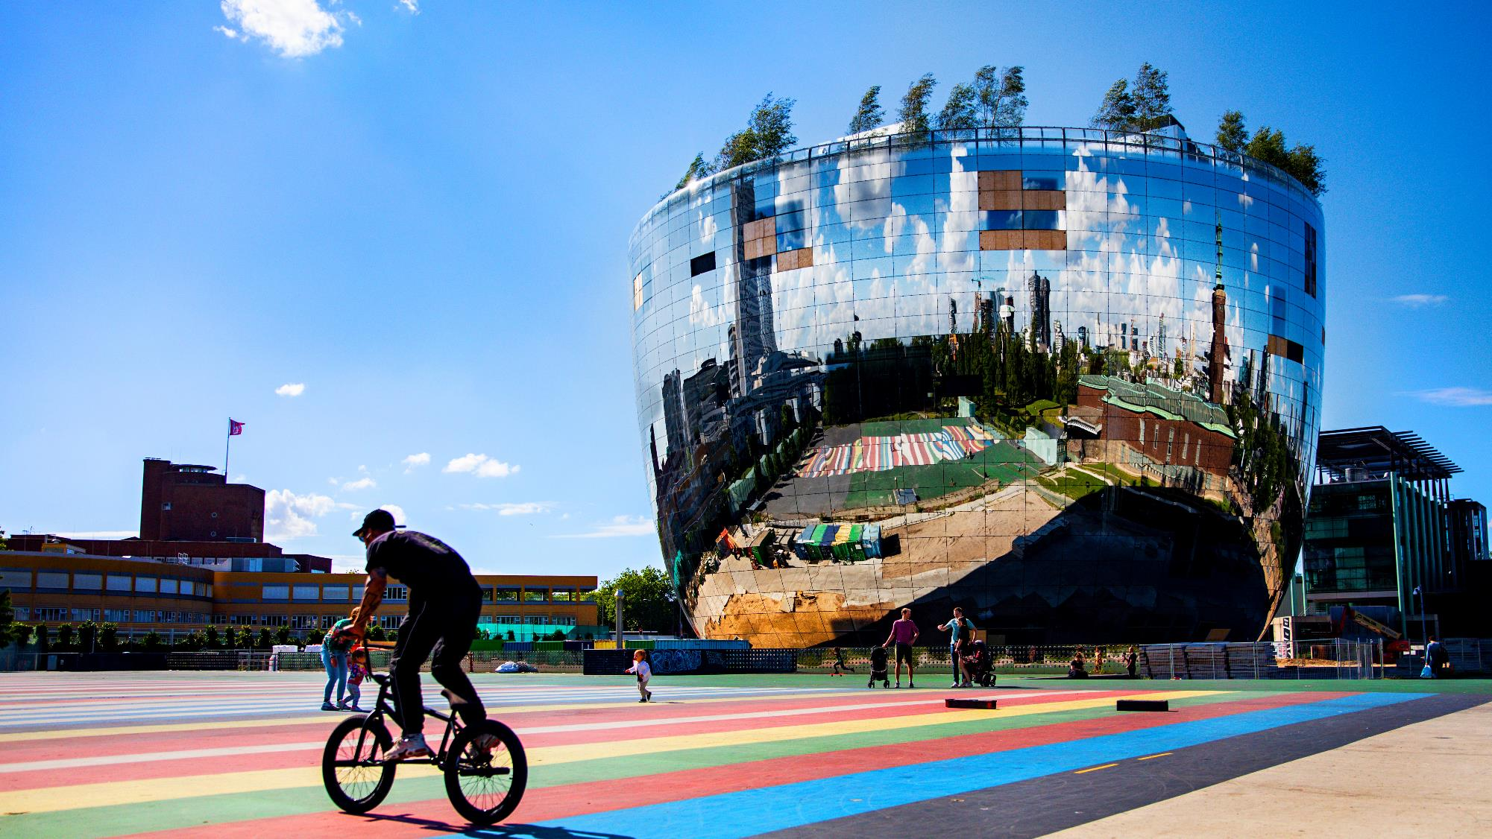
Waarom IBACS?
Creatieve Industrieën
Sociologie
Media
Cultuur- beleid
Internationale focus
Marketing
Economie
Innovatief
Cultureel Ondernemer

Slide 4


Onderwijsvisie
60
ECTS
Colleges
Werkgroepen
Onderzoeksworkshops
Seminars
Zelfstudie
Individuele en groeps-opdrachten
Geschreven examens
Presentaties
Opdrachten
Groepsprojecten
Papers
Instructies
Interactie
Onderzoek
Praktische training

Slide 5





Dual Degree in Arts and Sciences (RASL)
Notes:
Do you have an artistic or musical talent, as well as a hunger for academic knowledge? You can now mix art and academia with Dual Degree in Arts and Science (RASL). During this programma you can combine IBACS with a study programma at Codarts or Willem de Kooning Academy.
You can combine IBACS with the following programmes:
Codarts Rotterdam
Classical Music, Jazz, Pop, World Music
Willem de Kooning Academy (Rotterdam University of Applied Sciences)
Fine Art and Photography, Advertising, Animation, Audiovisual Design, Fashion Design, Graphic Design, Illustration, Lifestyle, Product Design, Spatial Design
The programmes are spread over 5 years (in stead of 7 years), each year consisting of around 60 EC, the same amount as a regular Bachelor programme. Over the course of these five years you will be studying at both institutions simultaneously, the study load is more or less equally divided between both programmes.

Slide 6
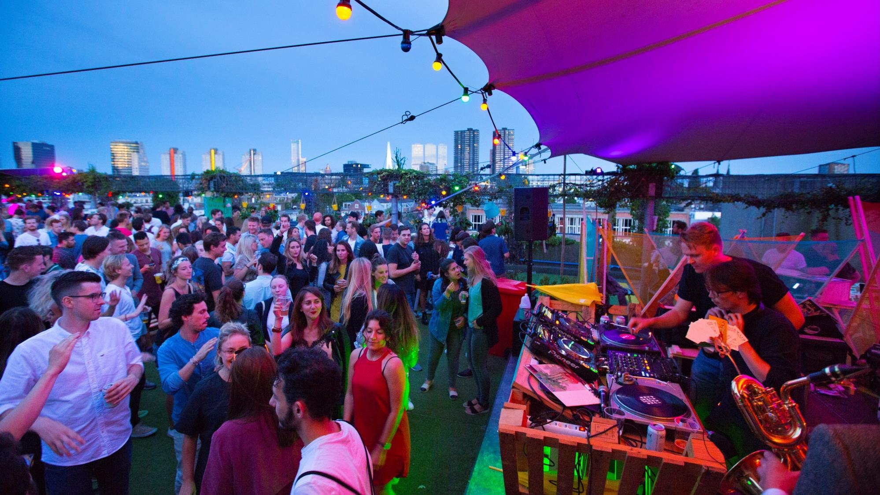

Studeer IBACS in Rotterdam
De ideale omgeving voor jonge cultuurliefhebbers met grote plannen!
Stages, gastcolleges en meer.
Je toekomstige professionele netwerk is om de hoek!

Slide 7






Internationale studenten & docenten community
> 80
Nationaliteiten
Students
Faculty

Slide 8
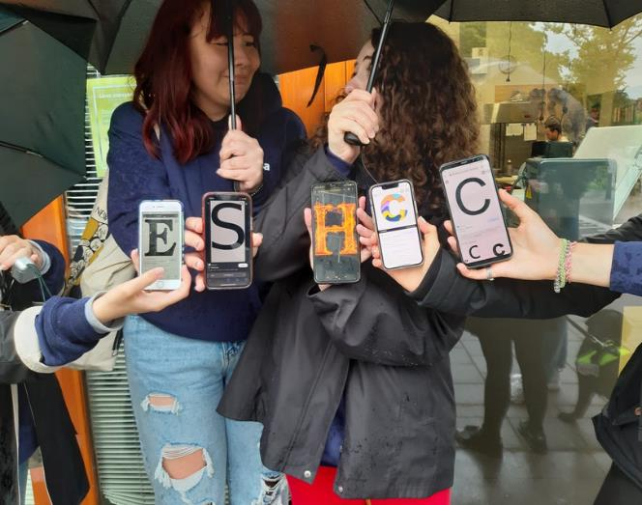



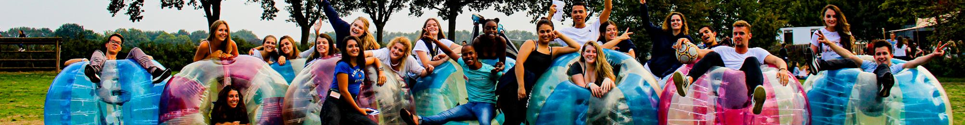

The IBACS community
Leer iedereen kennen
Introductie event
Mentor programma
Eureka Week
ACE
Social Drinks &
Events
Notes:
Include programme specific social activities next to ESHCC wide social activities.

Slide 9
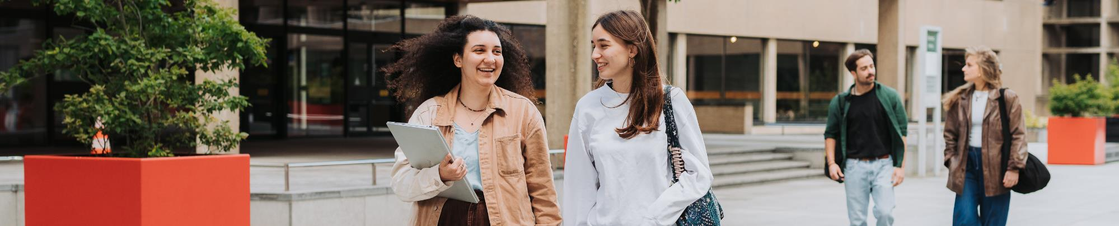
Year
1
2
3
Jaar 1
Term 1 | Term 2 | Term 3 | Term 4
History of Western Arts and Culture | Sociology of Arts and Culture | Introduction to Economics | Arts, Culture and Media
Academic Skills | Introduction to Social Science Methods | Introduction to Cultural Policy | Management of Cultural & Creative Industries

Slide 10

Year
1
2
3
Jaar 2
Focus Areas
Culture and Economics
Culture and Society
Culture and Media
Keuzevak opties
Arts & Culture
History
Media & Communication
Andere faculteit
Extra-
Curriculair

Slide 11












Year
1
2
3
Jaar 2 - stage

Slide 12

Year
1
2
3
Jaar 3
Minor
Uitwisseling
Bachelor thesis

Slide 13
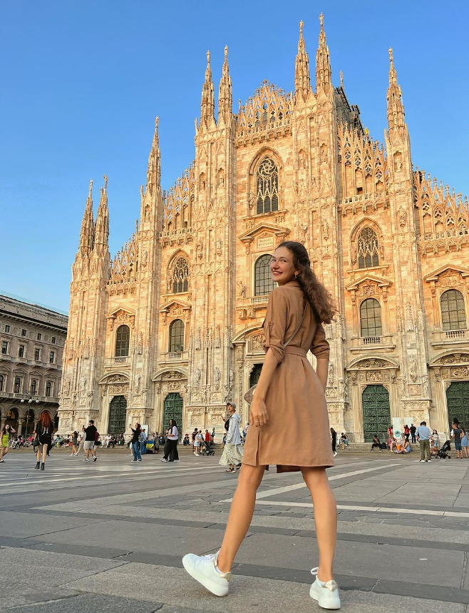





Uitwisselingspartners
University Carlos III of Madrid
University Institute Lisbon
San Diego State University
...
Charles University
University College Dublin
Geinteresseerd in de ervaringen van onze studenten?
> 90
Partner Universiteiten
Volg: @ESHCCtheworld

Slide 14
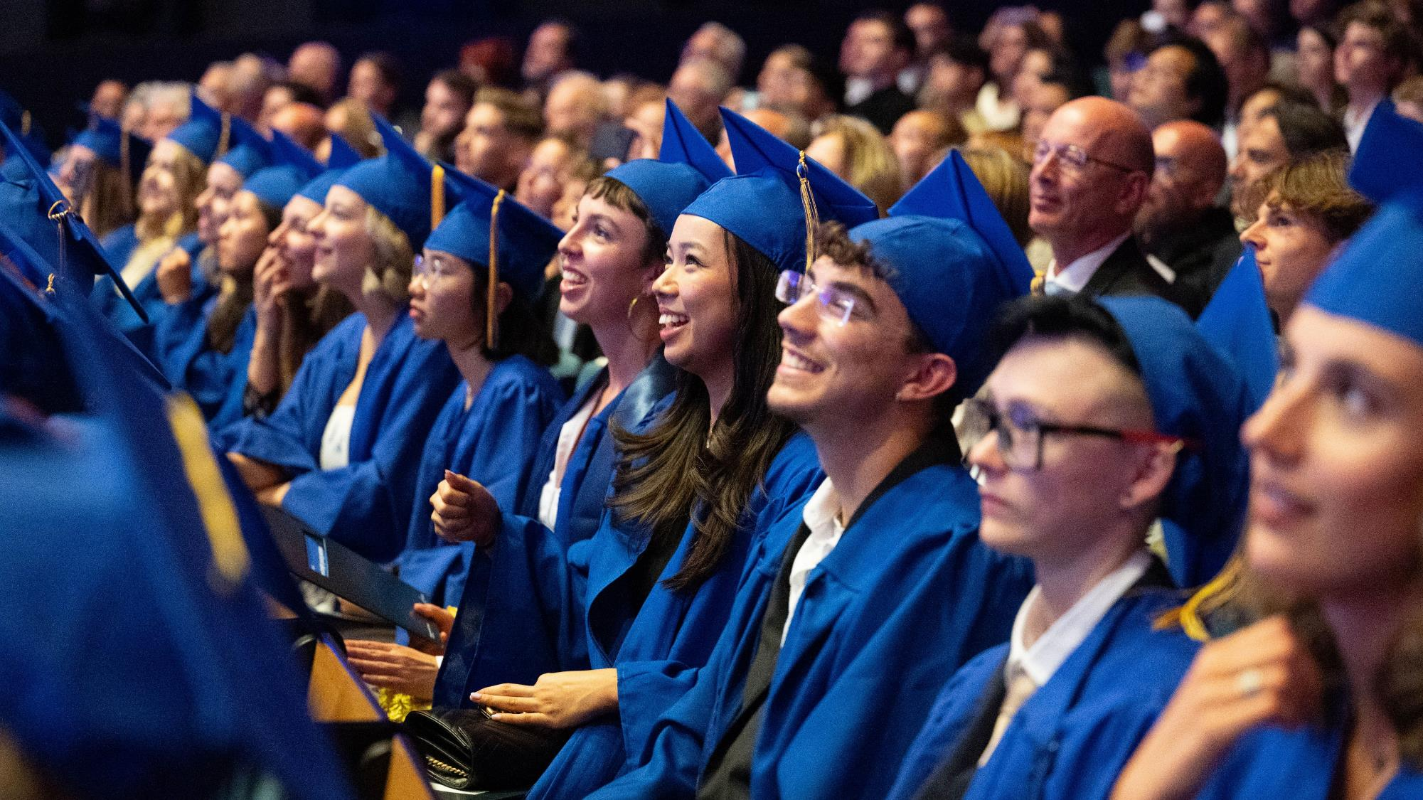
Master specialisaties
Master Erasmus University
Afstuderen
Master andere universiteit

Slide 15
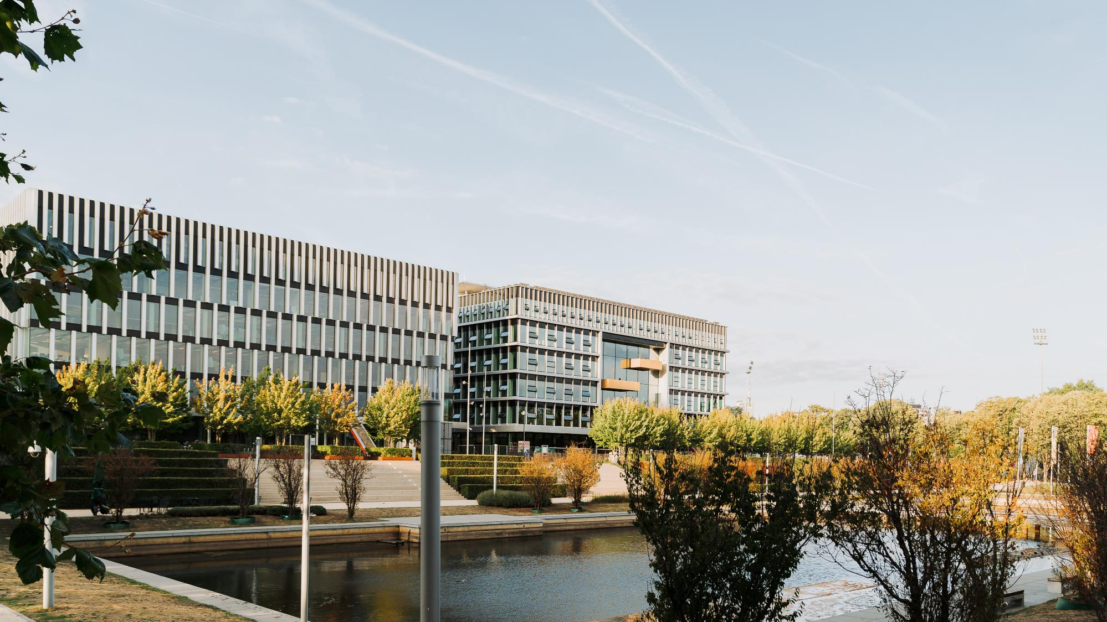
ESHCC Master specialisaties
Arts, Culture and Society
Cultural Economics and Entrepreneurship
Research Master Sociology of Culture, Media and the Arts
Master Media Studies

Slide 16
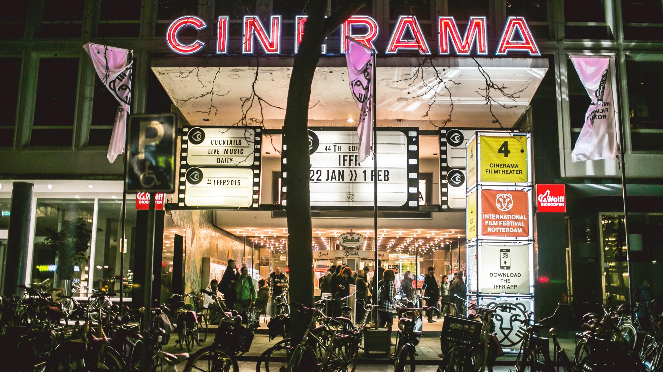
Werkveld
Musea
Creatieve Industrie
Media
Alumni
Overheid
Onderwijs
Programmering
Beleid
Marketing & Communicatie
Cultureel ondernemer

Slide 17


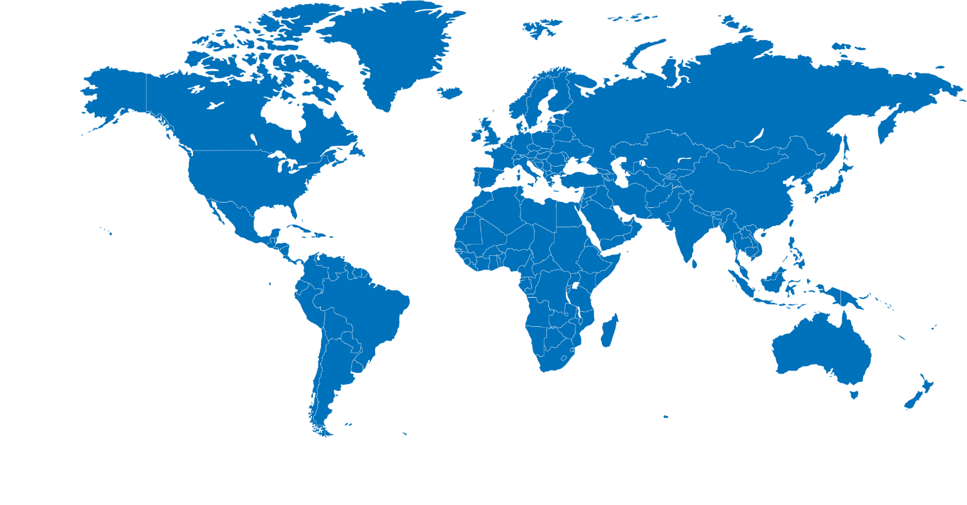

IBACS alumni wereldkaart
Curator
Digital Marketing Manager
Nordic House Reykjavik
Communicatie adviseur
Visitor Services Associate
Metropolis Studios
Reykjavik, Ijsland
Mondriaan Fonds
J. Paul Getty Trust
Londen, VK
Amsterdam, Nederland
L.A., VS
Junior Fondsenwerver
De Doelen
Rotterdam, Nederland
Cultural Mediator
Centre Culturel Bruegel
Brussel, België
Productions and Editorial Assistant
Flash Art
Milaan, Italië
Studio Coördinator
DRIFT
Rotterdam, Nederland

Slide 18
Toelating & Inschrijving
Inschrijfdeadlines
1 april 2026 voor non-EEA studenten
1 mei 2026 voor EEA studenten
Diploma-eisen
Een VWO-diploma
Een HBO ‘propedeuse’ van het eerste jaar van een vierjarig HBO programma
Vergelijkbaar diploma als een VWO-diploma (b.v. IB, Abitur)
Engelse taal eisen
Een VWO-diploma
TOEFL met een minimum score van 90
IELTS met een minimum score van 6.5
Cambridge C1 Advanced of Cambridge C2 Proficiency met een minimum score van 180
LanguageCert met een minimum score van 70
Pearson PTE Academic met een minimum score van 70

Slide 19
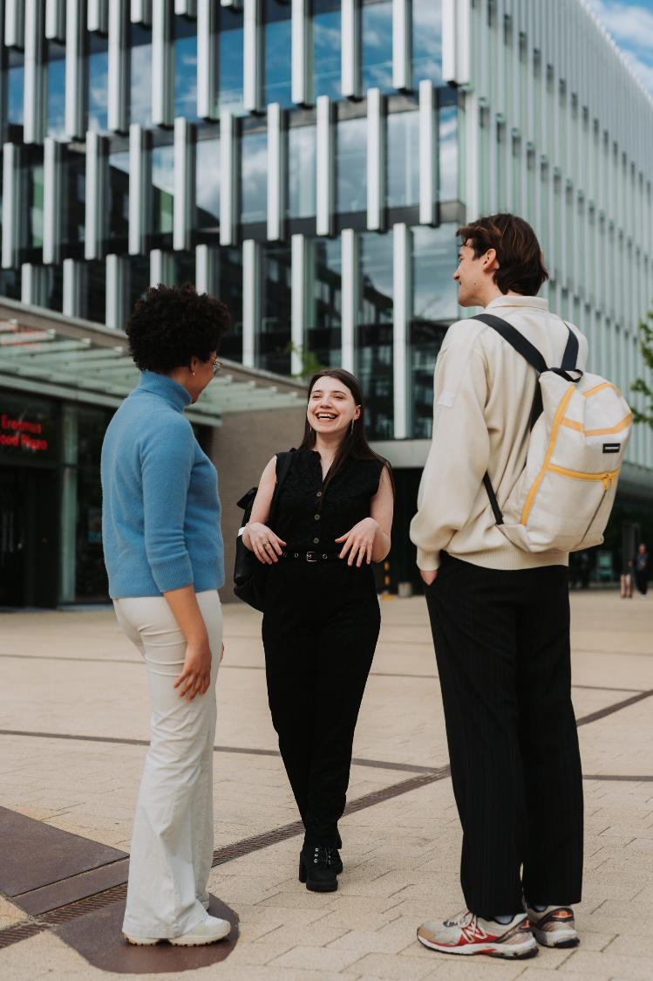
Jaar 3
Aankomende evenementen
06/03 Meeloopdag (online)
www.eur.nl/eshcc/bachelor/international-bachelor-arts-and-culture-studies/voorlichting
Online aanwezig? Stel je vragen via de Q&A functie in Teams Town Hall

Slide 20

Vragen?
www.
eur.nl/bachelor/international-bachelor-arts-and-culture-studies
@
Info.acs@eshcc.eur.nl
CHAT
eshcc.eur.nl/chat
eshcc_erasmus
Online aanwezig? Stel je vragen via de Q&A functie in Teams Town Hall

